Slide 1
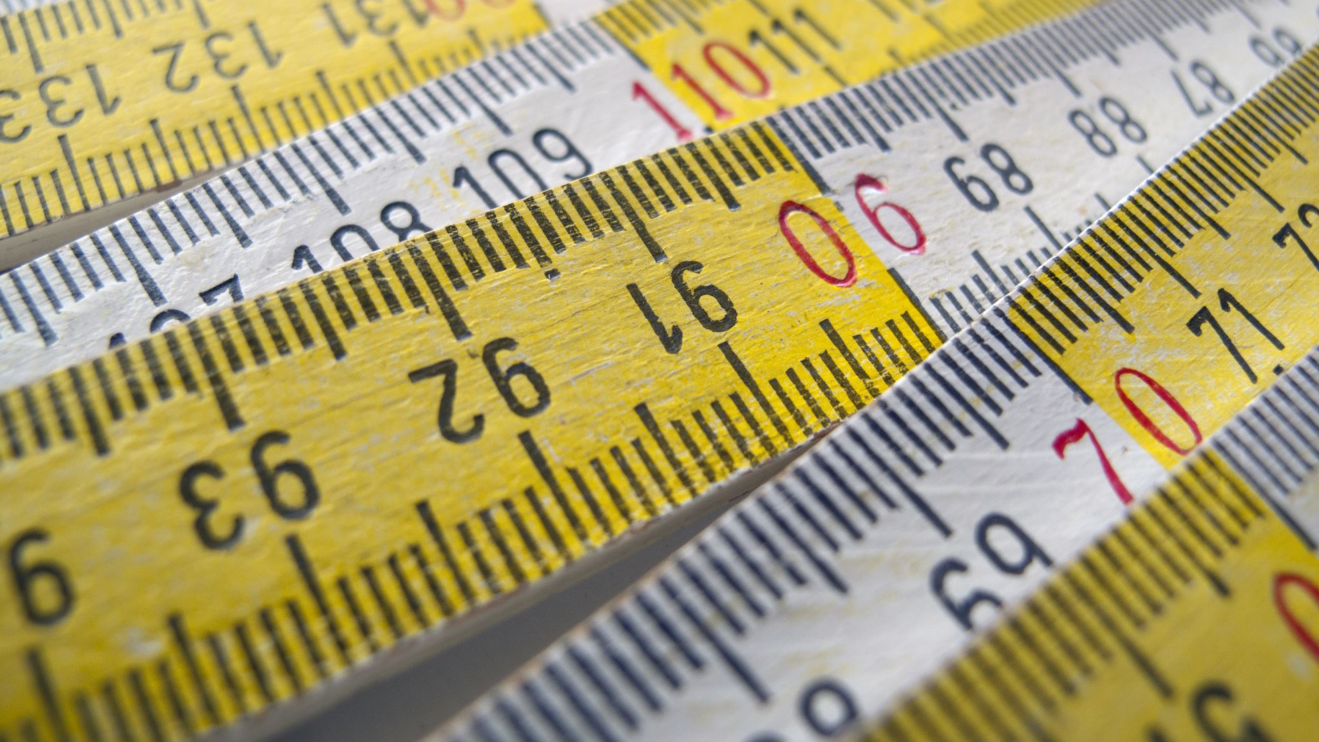
Métricas

Slide 2

Acurácia
$\frac{TN+TP}{TN+FP+TP+FN}$
Mostra o quanto acertou
Com 35 negativos verdadeiros, 45 positivos verdadeiros, 10 falsos positivos e 10 falsos negativos, aplicando na fórmula, seria:
$\frac{35+45}{35+10+45+10}=0.80$

Slide 3
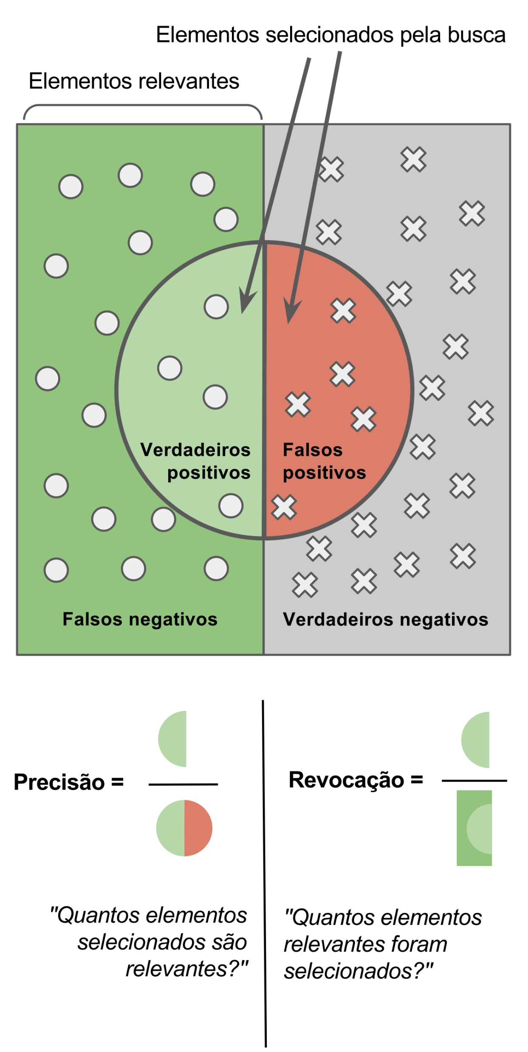

Precision
$\frac{TP}{TP+FP}$
Quantos itens recuperados são relevantes

Slide 4

Recall
$\frac{TP}{TP+FN}$
Quantos itens relevantes são recuperados

Slide 5


F1-Score
$2∗\frac{Precision ∗Recall}{Precision+Recall}$
Média harmônica entre precision e recall
Mede a acurácia do teste

Slide 6
Matriz de confusão
Mostra o quanto o classificador se confundiu
Importantíssimo para medir o desempenho real de um modelo

Slide 7
Matriz de confusão
Inferência
 | Não | Sim
Não | 3 | 2
Sim | 4 | 5
Valor real
Acertos

